Slide 1
Regresión logística

Slide 2
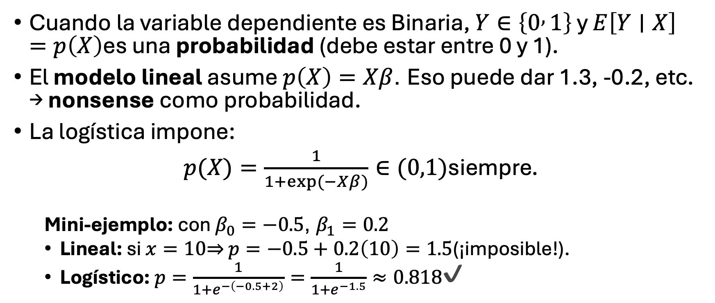
La regresión lineal no sirve para probabilidades
Cuando la variable dependiente es Binaria, $Y∈\left\{0 , 1\right\}$ y $E\left[Y∣X\right]=p\left(X\right)$es una probabilidad (debe estar entre 0 y 1).
El modelo lineal asume $p\left(X\right)=Xβ$. Eso puede dar 1.3, -0.2, etc. → nonsense como probabilidad.
La logística impone:
$p(X)=\frac{1}{1+exp⁡(−Xβ)​}∈(0,1)$siempre.
Mini-ejemplo: con $β_{0}=−0.5$, $β_{1}=0.2$
Lineal: si $x=10$⇒ $p=−0.5+0.2\left(10\right)=1.5$(¡imposible!).
Logístico: $p=\frac{1}{1+e^{−\left(−0.5+2\right)}}=\frac{1}{1+e^{−1.5}}≈0.818$✔️

Slide 3
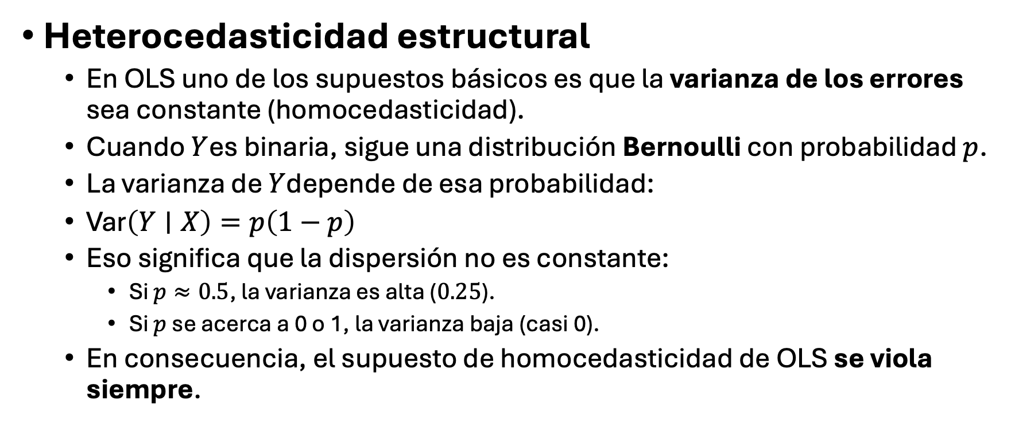

Los supuestos de OLS se rompen con $Y$binaria
Heterocedasticidad estructural
En OLS uno de los supuestos básicos es que la varianza de los errores sea constante (homocedasticidad).
Cuando $Y$es binaria, sigue una distribución Bernoulli con probabilidad $p$.
La varianza de $Y$depende de esa probabilidad:
$\text{Var}\left(Y∣X\right)=p\left(1−p\right)$
Eso significa que la dispersión no es constante:
Si $p≈0.5$, la varianza es alta ($0.25$).
Si $p$ se acerca a 0 o 1, la varianza baja (casi 0).
En consecuencia, el supuesto de homocedasticidad de OLS se viola siempre.

Slide 4
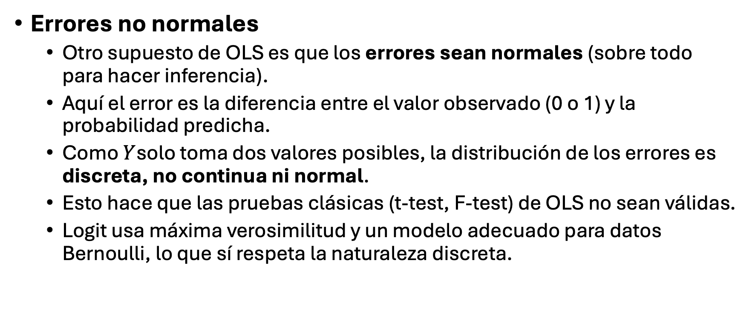
Los supuestos de OLS se rompen con $Y$binaria
Errores no normales
Otro supuesto de OLS es que los errores sean normales (sobre todo para hacer inferencia).
Aquí el error es la diferencia entre el valor observado (0 o 1) y la probabilidad predicha.
Como $Y$solo toma dos valores posibles, la distribución de los errores es discreta, no continua ni normal.
Esto hace que las pruebas clásicas (t-test, F-test) de OLS no sean válidas.
Logit usa máxima verosimilitud y un modelo adecuado para datos Bernoulli, lo que sí respeta la naturaleza discreta.

Slide 5

Los supuestos de OLS se rompen con $Y$binaria
Relación no lineal
En muchos fenómenos sociales (p. ej., votar según educación):
La probabilidad de éxito no aumenta linealmente con el predictor.
Al inicio sube rápido, luego se “aplaca” porque se acerca a 1 (nadie puede tener probabilidad >1).
Esto genera una curva en S (logística), no una recta.
Si usamos OLS, podemos predecir valores negativos o mayores a 1, lo que no tiene sentido. Logistic fuerza la forma en S y mantiene todo en el rango válido.

Slide 6
¿Qué hace la regresión logística?
La regresión logística “arregla” este problema porque su fórmula siempre da resultados entre 0 y 1, que son los únicos valores válidos para una probabilidad.
En lugar de dibujar una línea recta (como la regresión normal), la logística dibuja una curva en forma de S.
Esa curva en S refleja algo muy real: al principio un factor puede no tener mucho efecto, luego crece mucho, y al final se “satura”. Ejemplo: un poco de educación adicional puede aumentar mucho la probabilidad de votar, pero después de cierto nivel, ya casi todos votan y no cambia tanto.

Slide 7
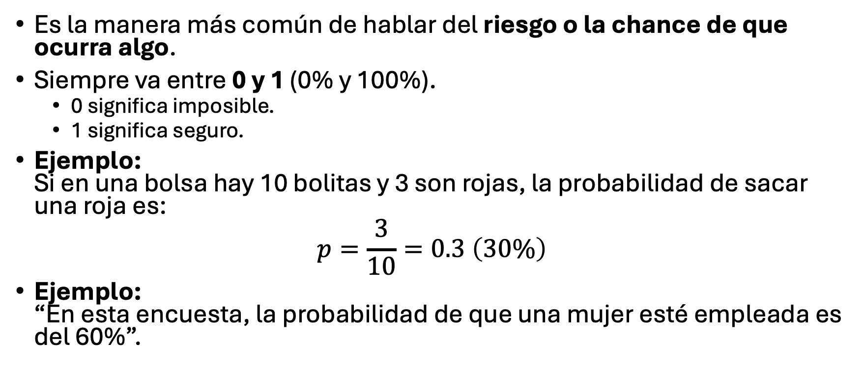
Probabilidad
Es la manera más común de hablar del riesgo o la chance de que ocurra algo.
Siempre va entre 0 y 1 (0% y 100%).
0 significa imposible.
1 significa seguro.
Ejemplo: Si en una bolsa hay 10 bolitas y 3 son rojas, la probabilidad de sacar una roja es:
$$p=\frac{3}{10}=0.3 \left(30\%\right)$$
Ejemplo: “En esta encuesta, la probabilidad de que una mujer esté empleada es del 60%”.

Slide 8
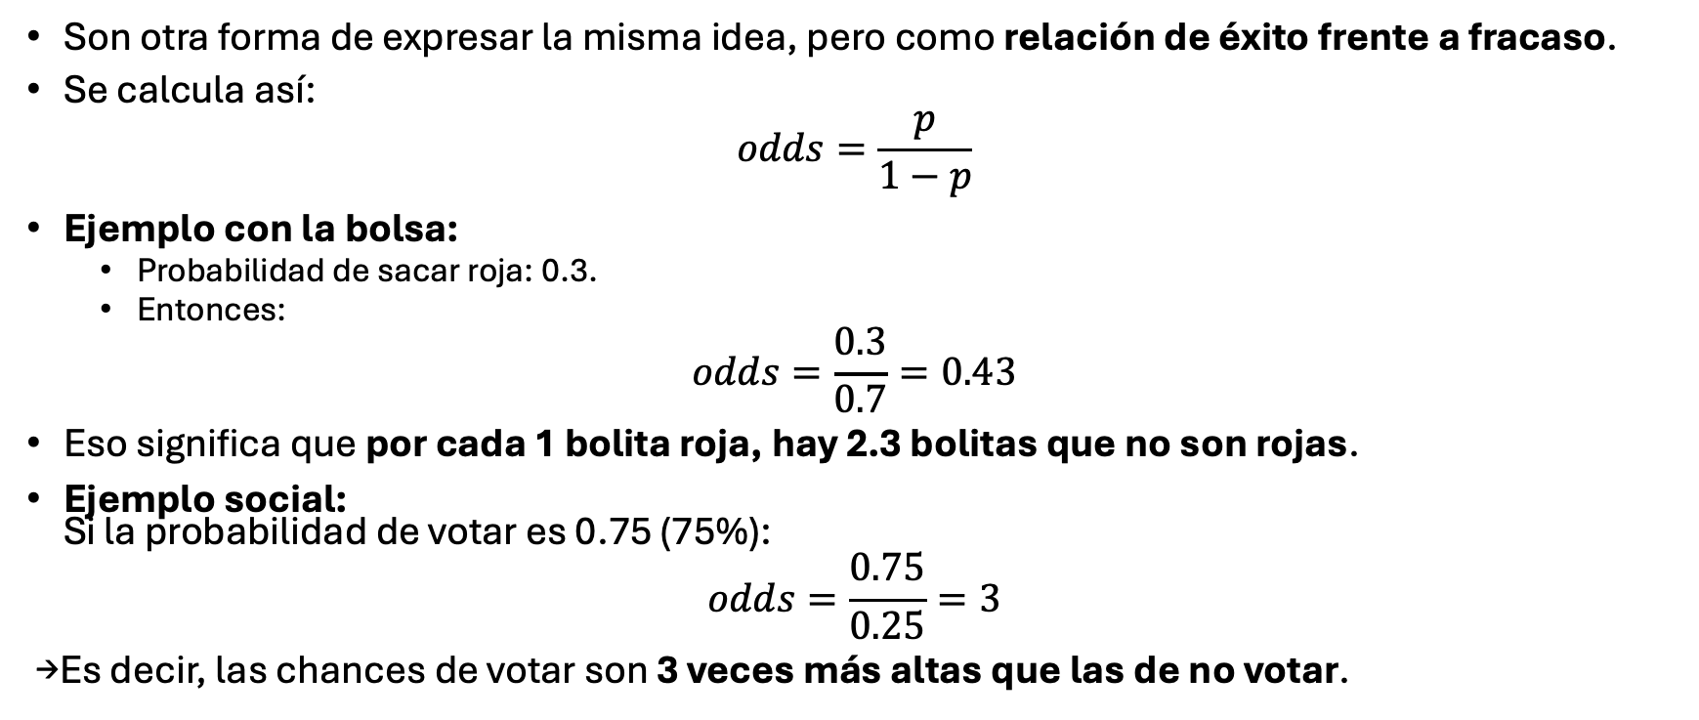
Odds (chances, o razones de momios)
Son otra forma de expresar la misma idea, pero como relación de éxito frente a fracaso.
Se calcula así:
$$odds=\frac{p}{1−p}$$
Ejemplo con la bolsa:
Probabilidad de sacar roja: 0.3.
Entonces:
$$odds=\frac{0.3}{0.7}=0.43$$
Eso significa que por cada 1 bolita roja, hay 2.3 bolitas que no son rojas.
Ejemplo social: Si la probabilidad de votar es 0.75 (75%):
$$odds=\frac{0.75}{0.25}=3$$
→ Es decir, las chances de votar son 3 veces más altas que las de no votar.

Slide 9
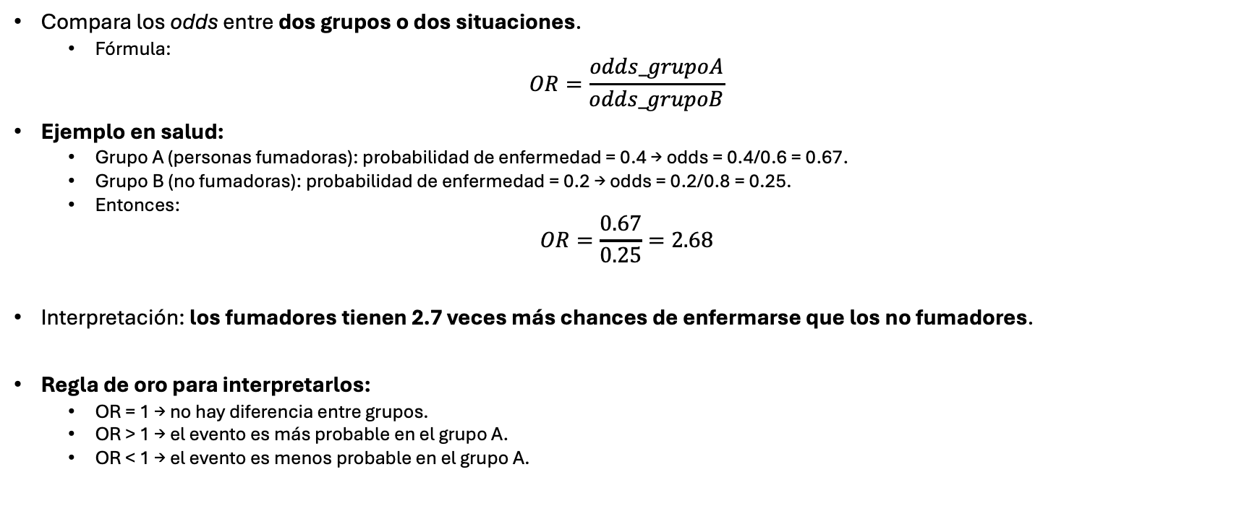
Odds Ratio (razón de odds)
Compara los odds entre dos grupos o dos situaciones.
Fórmula:
$$OR=\frac{odds_grupoA}{odds_grupoB}$$
Ejemplo en salud:
Grupo A (personas fumadoras): probabilidad de enfermedad = 0.4 → odds = 0.4/0.6 = 0.67.
Grupo B (no fumadoras): probabilidad de enfermedad = 0.2 → odds = 0.2/0.8 = 0.25.
Entonces:
$$OR=\frac{0.67}{0.25}=2.68$$
Interpretación: los fumadores tienen 2.7 veces más chances de enfermarse que los no fumadores.
Regla de oro para interpretarlos:
OR = 1 → no hay diferencia entre grupos.
OR > 1 → el evento es más probable en el grupo A.
OR < 1 → el evento es menos probable en el grupo A.

Slide 10
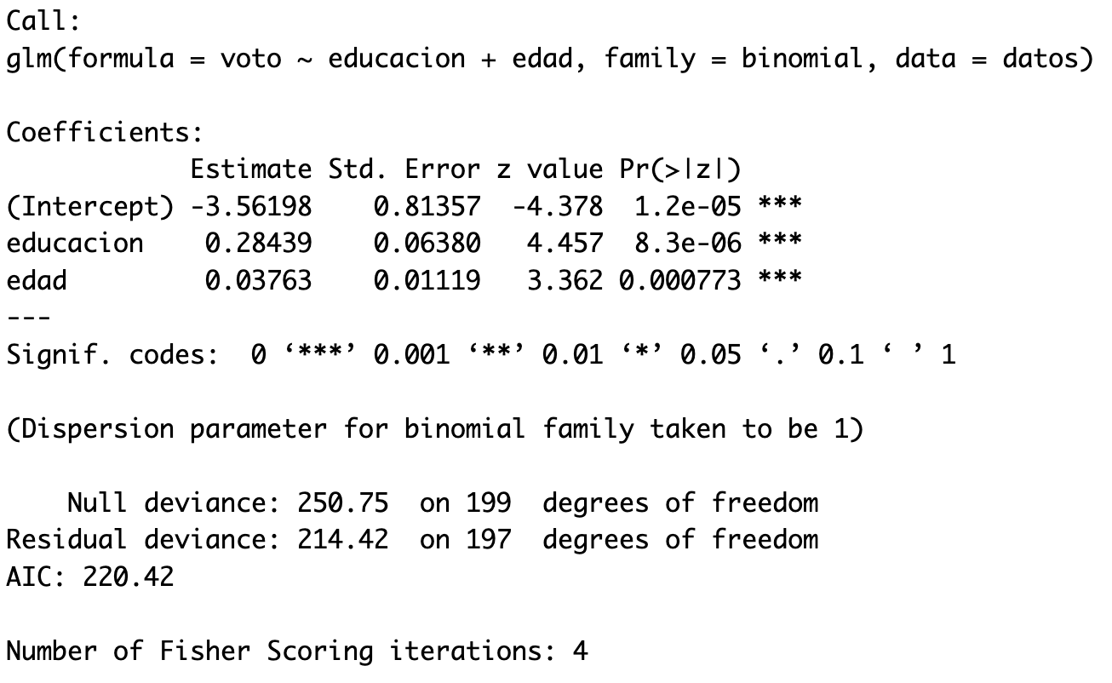
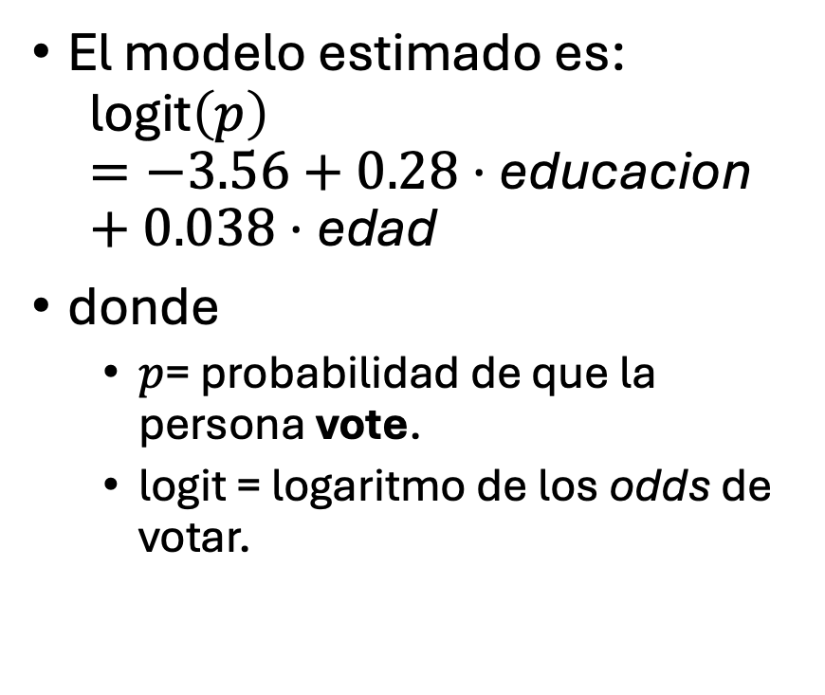
Modelo ejemplo
El modelo estimado es:
$$\text{logit}\left(p\right)=−3.56+0.28⋅\text{educacion}+0.038⋅\text{edad}$$
donde
$p$= probabilidad de que la persona vote.
logit = logaritmo de los odds de votar.

Slide 11
Interpretación de coeficientes
Variable | Estimate (β) | Error Estándar | z-value | p-value | Interpretación
(Intercept) | -3.56 | 0.81 | -4.38 | <0.001 | Punto de partida: cuando educación y edad = 0 (no tiene interpretación práctica directa, sirve para la ecuación).
Educación | 0.28 | 0.06 | 4.46 | <0.001 | Muy significativo. Por cada año adicional de estudio, los odds de votar se multiplican por exp(0.28) ≈ 1.33 (un aumento del 33%).
Edad | 0.038 | 0.011 | 3.36 | <0.001 | También significativo. Cada año adicional de edad multiplica los odds de votar por exp(0.038) ≈ 1.04 (un aumento del 4%).

Slide 12
Ajuste del modelo
Null deviance = 250.75 Modelo vacío (solo constante). Supone la misma probabilidad de votar para todos.
Residual deviance = 214.42
Modelo con educación + edad. Mucho mejor ajuste (la devianza bajó).
Comparación: la caída de 36 puntos indica que los predictores realmente mejoran la explicación.
AIC = 220.42 → Sirve para comparar modelos: el de menor AIC es el mejor balance entre ajuste y simplicidad.

Slide 13
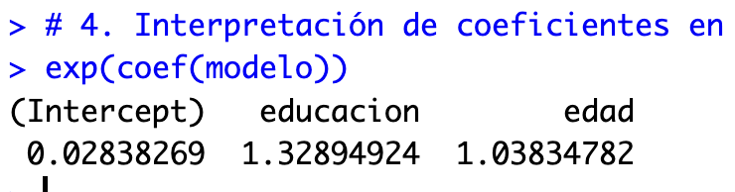
Interpretación de odds ratio
Intercepto (0.028): valor base sin edad ni educación (no interpretable).
Educación (1.33): cada año extra de estudio aumenta 33% las chances de votar.
Edad (1.04): cada año adicional de edad aumenta 4% las chances de votar.

Slide 14
Qué pasa si las odds son menores a 1?
Si el coeficiente es positivo
Ejemplo: β = 0.28 → OR = exp(0.28) ≈ 1.33.
Interpretación: por cada unidad extra de la variable, los odds aumentan un 33%.
OR > 1 → efecto positivo sobre las chances.
Si el coeficiente es negativo
Ejemplo: β = -0.28 → OR = exp(-0.28) ≈ 0.75.
Interpretación: por cada unidad extra de la variable, los odds se multiplican por 0.75, es decir, se reducen en un 25%.
OR < 1 → efecto negativo sobre las chances.
Caso extremo
Si β = -1 → OR = exp(-1) ≈ 0.37 → reduce las chances un 63%.
Si β = -2 → OR = 0.14 → reduce las chances un 86%.

